Slide 1
KÜLDÖTT VÁLASZTÓ ÉVADNYITÓ ÉRTEKEZLET
2016. augusztus 09.

Slide 2
NAPIREND
MEGYNYITÓ
Polgárőr Szervezetek elismerése
MLSZ KÖZGYŰLÉSI KÜLDÖTTEK MEGVÁLASZTÁSA
Új játékszabályok bemutatása
Évadnyitó értekezlet, ismertetésre kerülnek a bajnoksággal és szabályzatokkal kapcsolatos legfontosabb tudnivalók.
EGYEBEK

Slide 3
Polgárőr Szervezetek elismerése
Csór Polgárőr Egyesület
Enying Polgárőr Egyesület
Pákozd Polgárőr Egyesület
100 – 100 ezer forint pénz támogatás az MLSZ-el kötött megállapodás alapján, a mérkőzéseken nyújtott munkájukért.

Slide 4
KÜLDÖTT VÁLASZTÁS
A Küldöttválasztási ülés a megjelent sportszervezetek számára tekintet nélkül határozatképes.
A küldöttek megválasztásán szavazati joggal rendelkezik a sportszervezet bíróságon bejegyzett törvényes képviselője.
A választási ülésen a szavazás mindig nyílt.
Minden megyei igazgatóságtól 2 (két) fő kerül megválasztásra

Slide 5
KÜLDÖTT VÁLASZTÁS
JELŐLTEK:
BENCSIK ISTVÁN
BÍRÓ ZSOLT

Slide 6
NEVEZÉSEK
 | Megyei I. felnőtt | Megyei II. felnőtt | Megyei III. felnőtt | U-19 | U-16 | Leány U-16 | Női felnőtt | Öregfiú | Összesen
Megyei I. o. | 16 |  |  | 14 | 16 | 1 | 2 | 12 | 61
Megyei II. o. É |  | 16 |  | 14 | 8 | 1 |  | 3 | 42
Megyei II. o. D |  | 16 |  | 12 | 4 |  | 1 | 8 | 41
Megyei III. o. É |  |  | 13 |  | 1 |  |  | 3 | 17
Megyei III. o. Ny |  |  | 13 | 2 | 2 |  |  | 9 | 26
Megyei III. o. D |  |  | 13 | 2 | 3 |  |  | 2 | 20
Önálló UP |  |  |  | 2 | 2 | 2 | 2 |  | 8
Öregfiú |  |  |  |  |  |  |  | 14 | 14
Összesen: | 16 | 32 | 39 | 46 | 36 | 4 | 5 | 51 | 229

Slide 7
NEVEZÉSEK
Vissza lépett:
Új nevező:
Vereb
Sárbogárd
Pettend
Etyek U-19
Vissza nevező:
Puskás III.
Etyek
Iszkaszentgyörgy
Soponya
Tordas II.
Sárkeresztes
Főnix
Nagykarácsony II.
Lajoskomárom II.

Slide 8
HAZAI MÉRKŐZÉSEK
Csapat | Helyszín
Fehérvárcsurgó | Iszkaszentgyörgy
Sárszentmihály (felnőtt) | Főnix (Székesfehérvár)
Pátka II. - Vereb | Vereb
Sárbogárd II. és Öregfiú | Sárbogárd Sport utca

Slide 9
KORHATÁROK
FELNŐTT: Betöltött 16. év
U -19: Megyei I.: 1998. 01. 01 – 2001. 12. 31.
Megyei II-III.: 1998. 01. 01 – 2003. 12. 31.
U- 16: 2001. 01. 01 – 2003. 12. 31.
Öregfiú: Betöltött 34. év

Slide 10
TÚLKOROS
U-19:
1996. 01.01. után született: 5 fő
U-16:
Nem lehet túlkoros

Slide 11
VERSENYENGEDÉLY
Mlsz.info:
11. Sportszervezetek oldala
DIGITÁLIS ÜGYINTÉZÉS
Versenyengedély kérelem
új kérelem
Öregfiúk bajnokságban listát küldeni!
Az átvett játékengedélyek ellenőrzése!!!!
(Kép, játékengedély, egyesület, aláírások, bélyegző)
ZÖLD csík (kerek bélyegző)

Slide 12
SPORTORVOS
ÉRVÉNYESSÉG:
AZ ORVOSI VIZSGÁLAT DÁTUM BÉLYEGZŐ ALAPJÁN!
18 ÉV FELETT: 1 ÉV
18 ÉV ALATT: 6 HÓNAP
Orvos kör bélyegzője
Dátum bélyegző (vizsgálat időpontja)
Sportorvosi rendelő ellipszis alakú két színű bélyegző (infra kontroll)
VERSENYEZHET
Orvos aláírása

Slide 13
ÁTIGAZOLÁS
Felnőtt:
Augusztus 01-31. között az átigazolás csak az átadó sportszervezet hozzájárulásával történhet.
U-14 – U-19 korosztály:
a.) Augusztus 01-31. között az átigazolás csak az átadó sportszervezet hozzájárulásával történhet, akkor is, ha az átigazoláskor:
- a labdarúgó hivatásos státuszba kerülne
- a labdarúgó amatőr státuszba kerülne
b.) Az átadó sportszervezet nem kötelezhető a labdarúgó átadására akkor sem, ha az átvevő a működési költségtérítés maximális összeg fizetését vállalja.

Slide 14
PRODUKTIVITÁS

Slide 15
MŰKÖDÉSI KÖLTSÉGTÉRÍTÉS

Slide 16
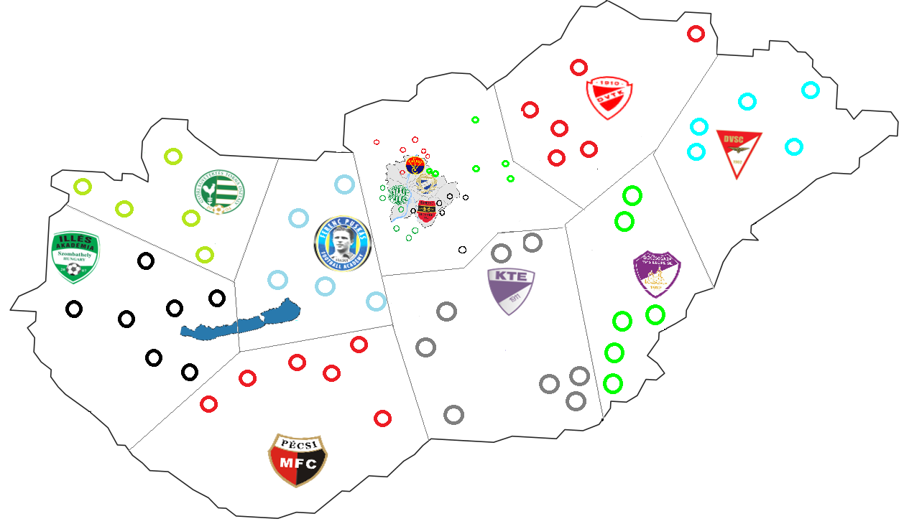
REGIONÁLIS KÉPZÉSI RENDSZER

Slide 17
REGISZTÁCIÓS KÁRTYA
Az MLSZ Elnökség által elfogadott versenykiírás előírja, hogy a versenyben résztvevő sportszervezet kispadon helyet foglaló valamennyi személy részére a REGISZTRÁCIÓS KÁRTYA kiváltása kötelező.
A REGISZTRÁCIÓ KÁRTYA tartalmazza a kispadon helyet foglaló személy pontos funkcióját. A kispadon helyet foglaló személyek kizárólag a REGISZTRÁCIÓS KÁRTYÁN feltüntetett minőségben ülhetnek le a kispadra, és kizárólag ebben a minőségben szerepelhetnek a mérkőzés jegyzőkönyvében. Az előző évihez képest változtak a funkciók és a beosztások. Kit menageri funkcióval csak hivatásos bajnokságban lehet regisztrációs kártya!

Slide 18
REGISZTRÁCIÓS KÁRTYA
MLSZ.info
11. Sportszervezetek oldala
DIGITÁLIS ÜGYINTÉZÉS
Regisztrációs kártya
ÚJ kérelem
Feltölteni, kiválasztani az adatokat:
Fejér megye,
személykód,
funkció,
sportág (labdarúgás)
nem, (bajnokság neme férfi, női)
korosztály,
besorolás (bajnoki osztály)
TÁROL
Végzettséget, szerződést beilleszteni!!!!
LEZÁR
REGISZTRÁCIÓS KÁRTYA KIADÁS SZABÁLYZAT (Honlapunkon megtalálható)

Slide 19
PÁLYAHITELESÍTÉS
Tanúsítványt kihelyezni a
játékvezetői öltözőbe!

Slide 20
RENDEZÉS
Elektronikus jegyzőkönyv, igazolások átadása a játékvezetőnek:
mérkőzés előtt: - 35 perc
Internet biztosítás:
játékvezetői öltözőbe
Játékvezetői öltözőbe:
3 pohár + kancsó víz

Slide 21
RENDEZÉS
RENDEZŐI NÉVSOR:
Csak a honlapon rendszeresített forma nyomtatványon!!
RENDEZŐI LÉTSZÁMOK:
FELNŐTT: Megyei I. o. 12 fő
Megyei II. o. 10 fő
Megyei III. o. 8 fő
U- 19: 3 fő
U-16: 2 fő
Öregfiúk: 3 fő

Slide 22
EDZŐKÉPZÉS
http://felnottkepzes.mlsz.hu/
GRASSROOTS „C”
UEFA „B” (1-1 Kelet és Nyugat Magyarország)
UEFA „A”

Slide 23
IDŐPONT MÓDOSÍTÁS
Időpont és helyszín módosítási kérelmeket, csak a honlapunkon szereplő nyomtatványon fogadunk el! Ettől eltérő kérelmeket nem veszünk figyelembe!
A Versenybizottság csak azokat a kérelmeket tárgyalja díjfizetés nélkül, melyek a mérkőzés előtt 15 nappal korábban beérkeztek.
A díjfizetésre kötelezett mérkőzés módosítási kérelmeket, csak abban az esetben tárgyalja a bizottság, ha a kérelemhez a Díjfizetési Rendben meghatározott díj befizetése is megtörtént.
A módosítási kérelmeket csak megalapozott, kivételes esetekben engedélyezi a Bizottság.

Slide 24
IDŐPONT MÓDOSÍTÁS
 | Felnőtt Megyei I, II. | Felnőtt Megyei III. | U-16 U-19 | Öregfiú | Kispálya
8-15 nap | 6.000.- | 4.000.- | 2.000.- | 4.000.- | 2.000.-
8 napon belül | 15.000.- | 10.000.- | 5.000.- | 10.000.- | 5.000.-

Slide 25
FUTSAL
Felnőtt bajnokság
Dunaújváros (november-február)
Polgárdi (szeptember- november)
Versenykiírások augusztus hónapban

Slide 26
TAO
elszámolási határidő egységesen:
2016. augusztus 16. 24.00 óráig
sportfejlesztési program meghosszabbításának beadására adott határidő:
2016. augusztus 16-ig 24.00 óráig
Be nem adott elszámolás, szabálytalan támogatás felhasználásnak minősül!

Slide 27
TAO
2016-2017. évi program Infrastruktúra pályázat:
Fejér megyei igény: 3 339 306 656.- Ft (Csak amatőrök)
Fejér megyei szétosztható keret: 616 770 005.- Ft
A beérkezett programok feldolgozása folyamatosan történik. Augusztus végére ígérik a teljes feldolgozást.

Slide 28
KÖSZÖNÖM A FIGYELMET
SCHNEIDER BÉLA

